Slide 1
FUNGSI CRUD DEGAN PHP
(Create, Read, Update dan Delete)

Slide 2
CRUD terbagi dari 4 proses yaitu:
  Create (Membuat data, contohnya membuat sistem pendaftaran / membuat data baru di PHP yang dimasukkan ke database)
  Read (Membaca data, menampilkan data yang ada didatabase dan dapat dibaca menggunakan pemrograman PHP)
  Update (Memperbarui data, artinya memperbarui atau mengedit data yang ada didatabase via PHP)
  Delete (Menghapus data, cara paling mudah dalam pembuatannya yaitu menghapus data yang ada didatabase lewat PHP)

Slide 3
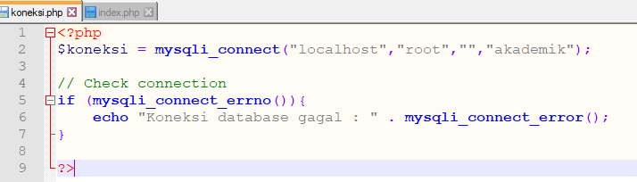
Fungsi Koneksi DB
koneksi ke DB

Slide 4
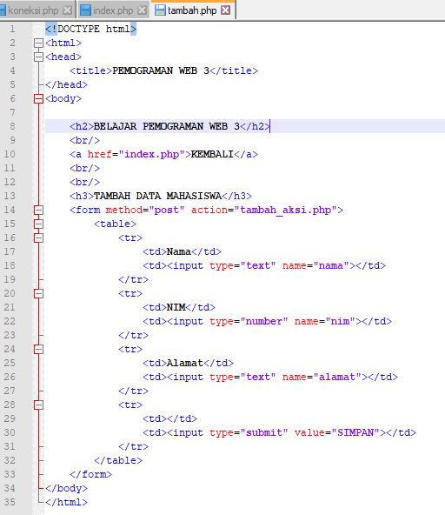
Fungsi add
Buatlah sebuah file dengan nama index.php

Slide 5
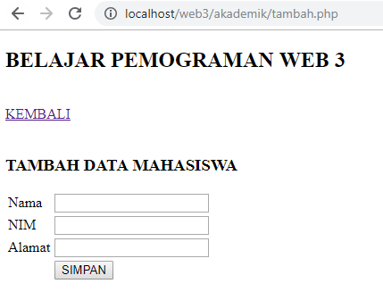
Fungsi Insert
Output sebuah form seperti berikut :

Slide 6
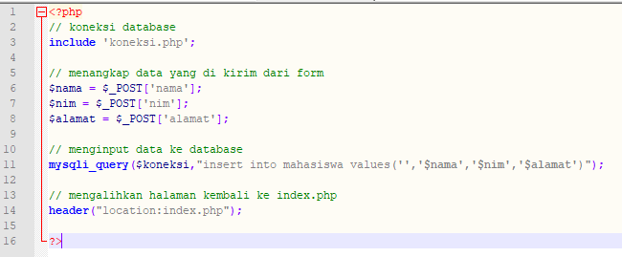
Fungsi insert
Fungsi Insert untuk menampung data inputan dari form ke tabel ‘mhs’.

Slide 7
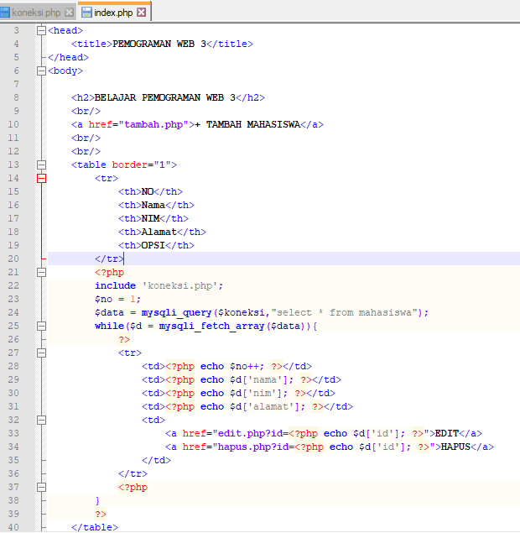
Fungsi View
Buatlah sebuah file dengan nama index.php

Slide 8
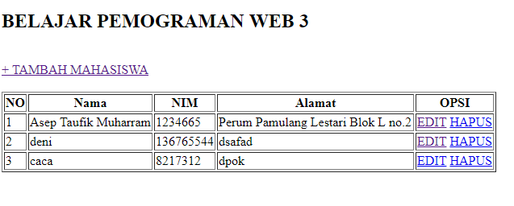
Fungsi View
Output

Slide 9
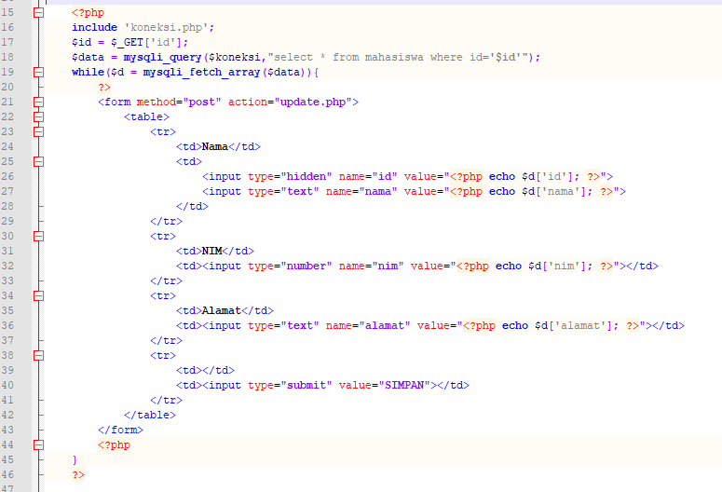
Fungsi UPDATE
Buatlah file edit.php

Slide 10
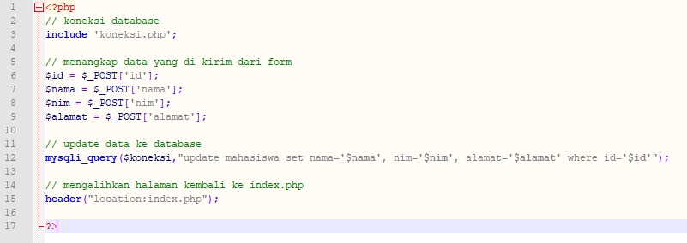
Fungsi UPDATE
Buatlah file update.php yang merupakan file yang akan mengupdate data mahasiswa.

Slide 11
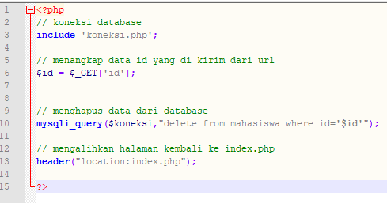
Fungsi hapus
Buatlah file hapus.php yang merupakan file yang akan mengupdate data mahasiswa.

Slide 12
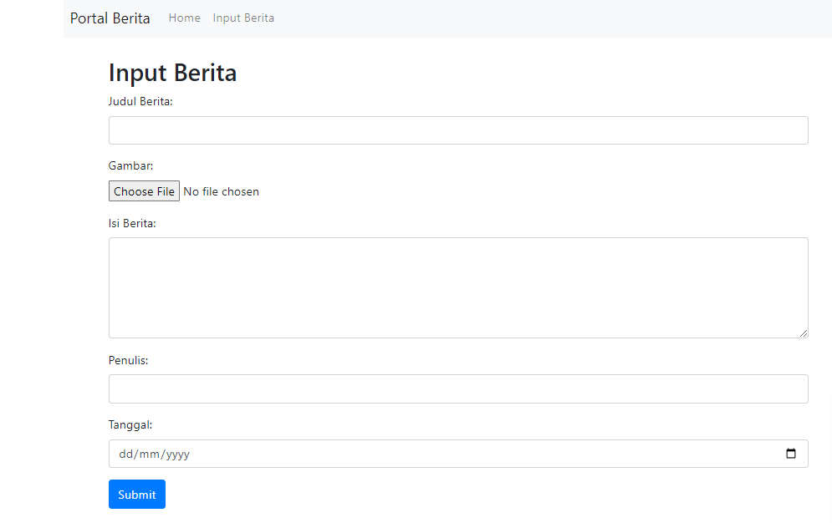
Latihan
Buatlah fungsi CRUD pada web portal seperti dibawah ini :

Slide 13
TERIMA KASIH
Next Week..

